Slide 1
Разработка веб-ориентированной CRM-системы
Выполнил: Сахарчук Даниил Игоревич Группа: П29

Slide 2
Актуальность и Цели
Проблема: Перегруженность менеджеров рутиной, потеря истории взаимодействий с клиентами, сложность контроля воронки.
Цель проекта: Создание легковесной, отзывчивой CRM-системы для управления сделками и прозрачного логирования активности менеджеров.
Задачи:
Проектирование реляционной базы данных.
Реализация интерактивной Канбан-доски с AJAX-синхронизацией.
Внедрение сквозной подсистемы безопасности и ролевого доступа.

Slide 3
Технологический стек
Бэкенд: .NET 10 (ASP.NET Core MVC), Entity Framework Core 10
База данных: PostgreSQL
Фронтенд: Razor Views, Bootstrap 5, htmx, jQuery, Sortable.js, Chart.js
Архитектурный подход: Гибридный (Server-Side Rendering + реактивные компоненты без тяжелых JS-фреймворков).

Slide 4
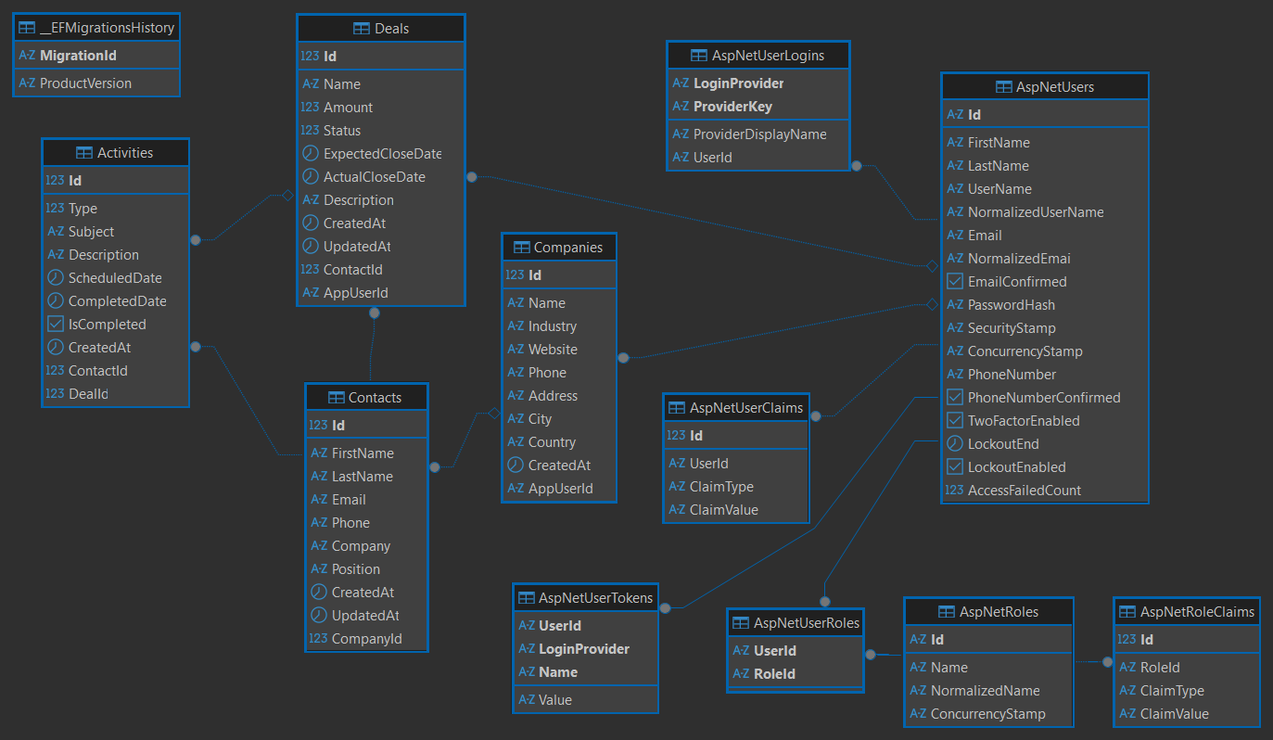
Архитектура базы данных и подсистема безопасности
Использование встроенной подсистемы безопасности ASP.NET Core Identity.
Выделено 5 ключевых наборов данных (DbSet):
AppUser (кастомный профиль сотрудника: имя, фамилия, связи).
Companies и Contacts (база клиентов).
Deals (сделки с 4 фиксированными статусами).
Activities (сквозной лог коммуникаций).

Slide 5
Бизнес-логика и Сервисный слой (Архитектура кода)
Разделение зон ответственности (Separation of Concerns).
Тонкие контроллеры: отвечают только за HTTP-маршрутизацию.
Сервисный слой (IDealService): инкапсулирует всю бизнес-логику, транзакции в БД и маппинг в DTO.
Оптимизация производительности с помощью AsNoTracking() для операций чтения.

Slide 6
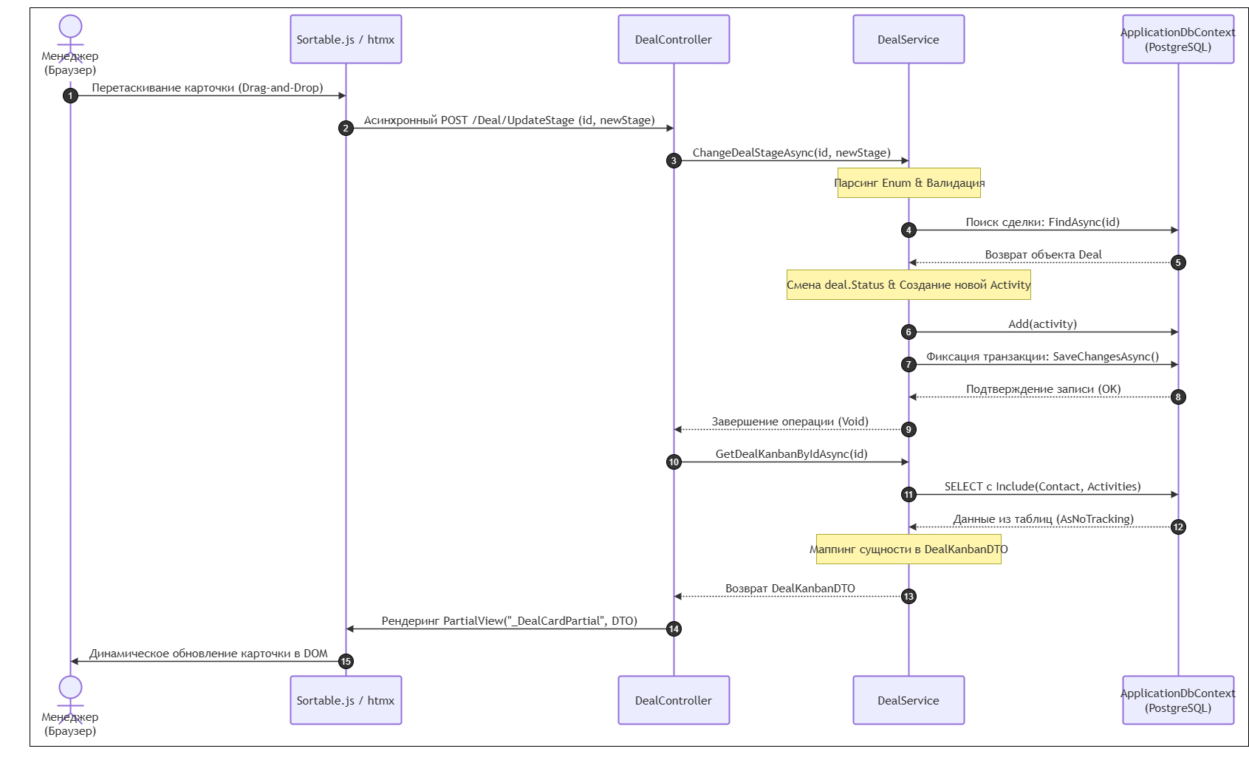
Реализация интерактивной воронки продаж (Канбан)
Жизненный цикл сделки строго ограничен 4 статусами: new, in progress, won, lost.
Реализация Drag-and-Drop на клиенте через Sortable.js.
Асинхронное обновление через htmx с частичным рендерингом (Partial View).

Slide 7
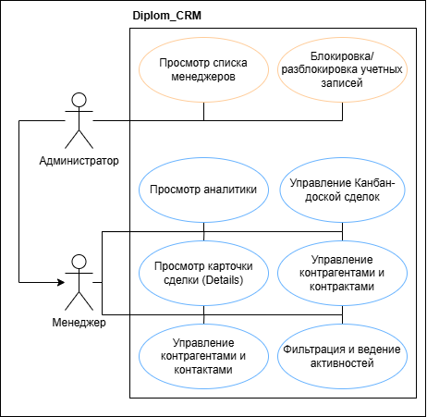
Функциональные возможности системы
Дашборд аналитики: Расчет KPI, конверсии (Win Rate) и графики Chart.js.
Умная лента активностей: Динамический фильтр задач с переключением сетки (список / плитка) на базе CSS-анимаций.
Панель администратора: Контроль заблокированных пользователей и управление правами менеджеров.

Slide 8
Заключение
Результаты работы: Разработан полностью готовый к эксплуатации прототип CRM-системы с разделением ролей.
Научно-практическая ценность: Продемонстрирована эффективность гибридного фронтенда (htmx) в enterprise-приложениях.
Планы развития: Интеграция с почтовыми сервисами и внедрение ИИ-ассистента для автоматического анализа истории сделок.

